Slide 1

第9章
JMS与消息驱动Bean
吉林大学软件学院

Slide 2
本章内容安排：
JMS概述
JBoss MQ配置
JMS程序的开发方法
消息驱动Bean（MDB）概述
消息驱动Bean组成
消息驱动Bean开发方法
消息驱动Bean生命周期
消息驱动Bean生命事件

Slide 3
9.1 JMS概述
JMS（Java Message Service，Java消息服务）是由Sun公司开发的一组接口和相关规范，这些接口和规范定义了JMS客户端访问消息系统的方法。
JMS为Java程序提供了一种创建、发送、接收和读取消息的通用方法。JMS可以为企业软件模块间提供方便、可靠的异步通信机制。

Slide 4
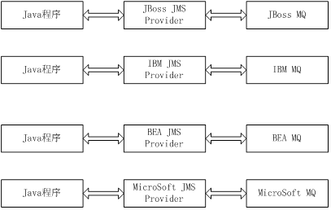
9.1 JMS概述
9.1.1 JMS基本模型
图9-1 早期MQ系统调用结构示意图

Slide 5
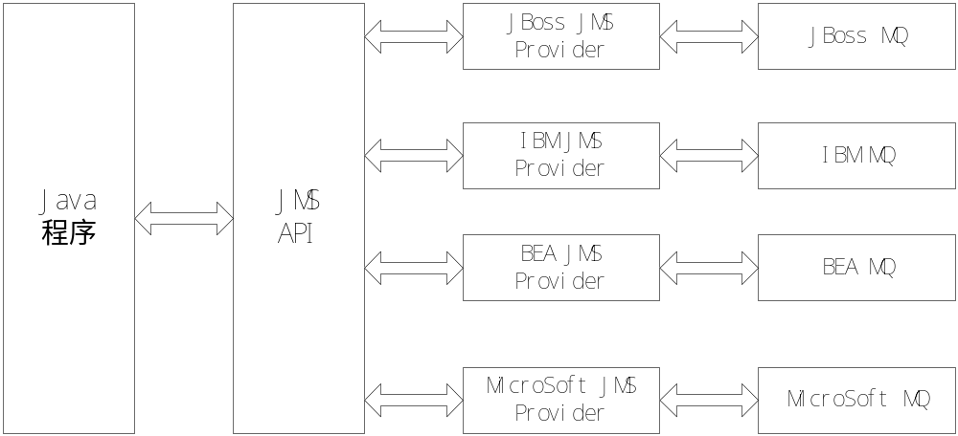
9.1 JMS概述
图9-2 JMS API示意图

Slide 6
9.1 JMS概述
9.1.2 JMS消息结构
大部分消息中间件，将消息分为消息头(header)和消息体(payload)。消息头中的字段用来进行消息导航和识别，消息体中则包含了应用数据。
JMS 消息由以下几部分组成：消息头，属性和消息体。

Slide 7
消息头 | 描述
JMSDestination | 消息的目的地，Topic或者是Queue。
JMSDeliveryMode | 消息的发送模式：persistent或nonpersistent。前者表示消息在被消费之前，如果JMS提供者DOWN了，重新启动后消息仍然存在。后者在这种情况下表示消息会被丢失。可以通过下面的方式设置： producer.setDeliveryMode(DeliveryMode.NON_PERSISTENT)
JMSExpiration | 表示一个消息的有效期。默认值为0，表示消息永不过期。可以通过下面的方式设置： producer.setTimeToLive(3600000); //有效期1小时 （1000毫秒 * 60秒 * 60分）

Slide 8
消息头 | 描述
JMSPriority | 消息的优先级。0-4为正常的优先级，5-9为高优先级。可以通过下面方式设置： producer.setPriority(9)
JMSMessageID | 一个字符串用来唯一标示一个消息。
JMSTimestamp | 当调用producer.send()方法的时候，JMSTimestamp会被自动设置为当前时间。可以通过下面方式得到这个值： long timestamp = message.getJMSTimestamp();
JMSRedelivered | 如果这个值为true，表示消息是被重新发送的。

Slide 9
消息头 | 描述
JMSReplyTo | 表示回复本消息时，所使用的目的地址。
JMSType | 消息类型的识别符。标识消息结构和有效负载的类型。如可以设置为Car、House、Weather等。
JMSCorrelationID | 通常用来关联多个Message。例如对于一个回复消息，可以把JMSCorrelationID设置为所回复的消息的JMSMessageID。
表9-1 JMS消息头

Slide 10
除了上面的消息头，还可以自定义属性，以便进行消息的选择
一般通过message.setXXXProperty方法来定义消息属性，XXX取值为：Boolean、Byte、Double、Float、Int、Long、Object、Short及String。
通过消息选择器和消息属性进行消息过滤
@MessageDriven(activationConfig={
@ActivationConfigProperty(
propertyName=”messageSelector”,
propertyValue=”JMSType = ‘car’ AND color = ‘blue’ and weight > 2500”)})

Slide 11
消息类型 | 消息体
TextMessage | java.lang.String对象，如xml文件内容
MapMessage | 名/值对的集合，名是String对象，值类型可以是Java任何基本类型
BytesMessage | 字节流
StreamMessage | Java中的输入输出流
ObjectMessage | Java中的可序列化对象
表9-2 消息体

Slide 12
9.1 JMS概述
9.1.3 JMS消息传递模型
JMS消息系统支持两种消息传递模型：点对点（PTP）和发布/订阅（Pub/Sub）。在PTP中消息只有一个消费者，一个消息产生后只能被一个消费者消费，这种消息模型类似于日常生活中通过邮局邮递的信函，收件人唯一；后者中消息产生后会被发送给所有的使用者，消息的接收者不唯一，这种消息模型类似于电视节目的广播。

Slide 13
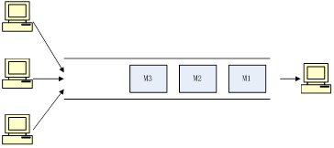
9.1 JMS概述
1、PTP消息队列
JMS Provider
JMS Client
JMS Client
图9-3 PTP类型示意图

Slide 14
9.1 JMS概述
PTP消息队列可以同时有多个发送者，每个发送者可以自由地向当前队列发送消息，被发送的消息按照先进先出的原则依次排列在队列中。
每个消息只能有一个消费者，一旦一个消息被使用后，就将从消息队列中删除，此时其后的消息才能被使用者使用。
消息的使用者可以使用队列中的所有消息，但默认情况下，必须按照消息在队列中的次序依次使用。
当发送者发送了消息后，不管发送者有没有正在运行，都不会影响到接收者接收消息。
接收者在成功接收消息之后须向队列应答成功。

Slide 15
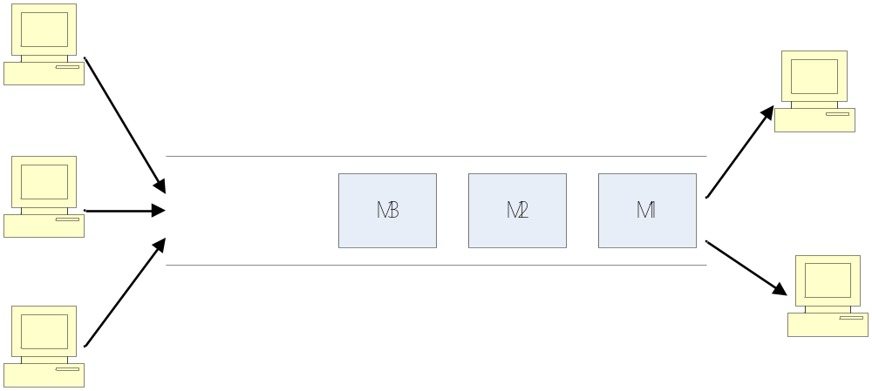
9.1 JMS概述
2、Pub/Sub消息队列
JMS Provider
JMS Client
JMS Client
图9-4 Pub/Sub类型示意图

Slide 16
9.1 JMS概述
PUB/SUB中一个消息可以有多个消费者。默认情况下，如果当前队列没有使用者，则队列中的消息会自动被丢失。
所有发送者可以自由地向消息队列中发送消息，也遵循先进先出的原则，即最先发送的消息先进入队列，后发送的消息排在队列后面；
针对一个主题的订阅者，它必须创建一个订阅之后，才能消费发布者的消息，而且订阅者必须保持运行的状态。
JMS允许订阅者创建一个可持久化的订阅，这样，即使订阅者没有运行，它也可能接收到发布者的消息。

Slide 17
9.2 JBoss MQ配置
在JBoss MQ中，消息队列的创建可以通过配置文件来完成，通过配置文件的设定JBOSS会在启动时创建配置的消息队列，并启动消息队列服务。
JBOSS默认使用JBOSS_HOME\standalone\configuration文件夹下的standalone.xml文件作为配置文件，初始状态下该文件不存在，我们可以通过名为standalone-full.xml的模板来创建该文件，具体如下：首先将其备份，然后把standalone-full.xml的名字改为standalone.xml。如果该文件已经存在，我们可以直接对其进行修改，在该文件中找到hornetq-server节点，在该节点下有jms-destinations配置信息

Slide 18
配置文件 9-1 jms-destinations配置
<jms-destinations>
<jms-queue name="testQueue">
<entry name="queue/test"/>
<entry name="java:jboss/exported/jms/queue/test"/>
</jms-queue>
<jms-topic name="ServerNotificationTopic">
<entry name="topic/ServerNotification"/>
<entry name="java:jboss/exported/jms/topic/
ServerNotification"/>
</jms-topic>
</jms-destinations>

Slide 19
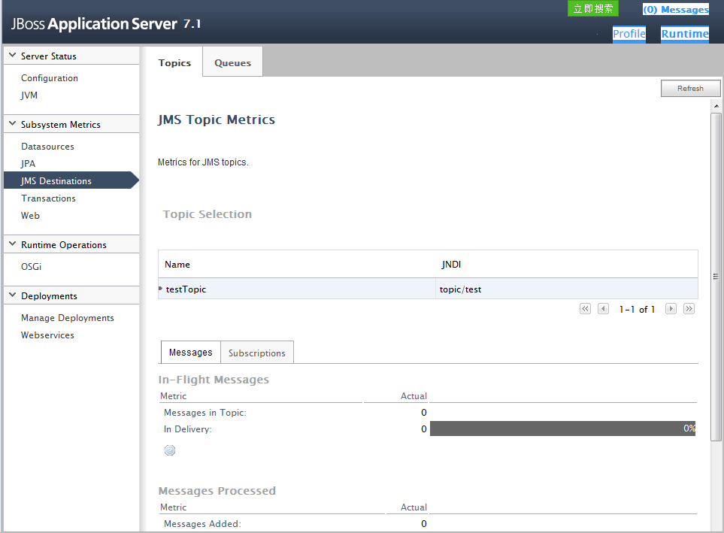
配置完毕之后，重新启动Jboss，然后再浏览器中进入JBoss配置管理界面，我们能够看到JMS启动的相关信息
图9-5 JBoss中JMS界面

Slide 20
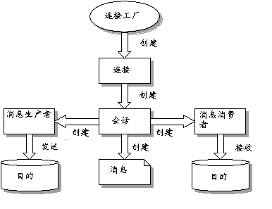
9.3 JMS程序的开发方法
9.3.1 JMS API 模型

Slide 21
9.3 JMS程序的开发方法
连接工厂(ConnectionFactory)
JMS连接(Connection)
JMS会话（Session）
JMS消息生产者(MessageProducer)
JMS消息消费者(MessageConsumer)

Slide 22
9.3 JMS程序的开发方法
连接工厂(ConnectionFactory)
JMS连接(Connection)
JMS会话（Session）
JMS消息生产者(MessageProducer)
JMS消息消费者(MessageConsumer)
为客户端创建一个连接的管理对象，由服务器管理员创建，并绑定到JNDI树上。客户端使用JNDI检索ConnectionFactory，然后利用它建立JMS连接。

Slide 23
9.3 JMS程序的开发方法
连接工厂(ConnectionFactory)
JMS连接(Connection)
JMS会话（Session）
JMS消息生产者(MessageProducer)
JMS消息消费者(MessageConsumer)
JMS连接表示一个客户端到消息服务器间的连接通道，所有发送或接受的消息都要经过该通道。

Slide 24
9.3 JMS程序的开发方法
连接工厂(ConnectionFactory)
JMS连接(Connection)
JMS会话（Session）
JMS消息生产者(MessageProducer)
JMS消息消费者(MessageConsumer)
JMS会话标识客户端和消息队列服务器间的一次会话过程。

Slide 25
9.3 JMS程序的开发方法
连接工厂(ConnectionFactory)
JMS连接(Connection)
JMS会话（Session）
JMS消息生产者(MessageProducer)
JMS消息消费者(MessageConsumer)
JMS消息生产者通过Session向消息队列发送消息，负责将消息对象转变成消息队列能够处理的格式以及消息对象序列化。

Slide 26
9.3 JMS程序的开发方法
连接工厂(ConnectionFactory)
JMS连接(Connection)
JMS会话（Session）
JMS消息生产者(MessageProducer)
JMS消息消费者(MessageConsumer)
JMS消息消费者通过Session从消息队列中获取消息，封装了对消息格式进行恢复的算法，如果消息的类型是一个复杂对象，则在消息获取的同时还需要对对象进行反序列化操作。

Slide 27
9.3 JMS程序的开发方法
9.3.2 JMS消息发送
编程的步骤：
1、获得一个JNDI上下文的引用；
2、获得连接工厂；
3、使用连接工厂创建一个连接；
4、使用连接创建一个会话；
5、通过JNDI查找Queue或者Topic
6、使用会话和目的地(Queue或者Topic)创建消息的生产者；
7、使用会话创建一个需要发送的消息类型的实例；
8、发送信息

Slide 28
例子：向JMS消息队列发送消息
JMSProducer.java
package javaee.jms.producer;
public class JMSProducer {
private static final Logger log =
Logger.getLogger(JMSProducer.class.getName());
private static final String DEFAULT_MESSAGE = "Welcome to JMS!";
private static final String DEFAULT_CONNECTION_FACTORY =
"jms/RemoteConnectionFactory";
private static final String DEFAULT_DESTINATION =
"jms/queue/test";
private static final String DEFAULT_MESSAGE_COUNT = "1";
private static final String DEFAULT_USERNAME = "testJNDI";
private static final String DEFAULT_PASSWORD = "123456";
private static final String INITIAL_CONTEXT_FACTORY =
"org.jboss.naming.remote.client.InitialContextFactory";
private static final String PROVIDER_URL = "remote://localhost:4447";

Slide 29
public static void main(String[] args) throws Exception {
Context context=null;
Connection connection=null;
try {
// 设置上下文
System.out.println("设置JNDI访问环境信息也就是设置应用服务器的上下文信息!");
final Properties env = new Properties();
//初始化Context的工厂类
env.put(Context.INITIAL_CONTEXT_FACTORY,
INITIAL_CONTEXT_FACTORY);
//Context服务提供者的URL
env.put(Context.PROVIDER_URL, PROVIDER_URL);
//应用用户的登录名,密码.
env.put(Context.SECURITY_PRINCIPAL, DEFAULT_USERNAME); env.put(Context.SECURITY_CREDENTIALS, DEFAULT_PASSWORD);
// 获取到InitialContext对象.
context = new InitialContext(env);
System.out.println ("获取连接工厂!");
ConnectionFactory connectionFactory = (ConnectionFactory)
context.lookup(DEFAULT_CONNECTION_FACTORY);

Slide 30
System.out.println ("获取目的地!");
Destination destination =
(Destination) context.lookup(DEFAULT_DESTINATION);
// 创建JMS连接、会话、生产者和消费者
connection = connectionFactory.createConnection(DEFAULT_USERNAME,
DEFAULT_PASSWORD);
Session session = connection.createSession(false,
Session.AUTO_ACKNOWLEDGE);
MessageProducer producer = session.createProducer(destination);
connection.start();
int count = Integer.parseInt(DEFAULT_MESSAGE_COUNT);
// 发送特定数目的消息
TextMessage message = null;
for (int i = 0; i < count; i++) {
message = session.createTextMessage(DEFAULT_MESSAGE);
producer.send(message);
System.out.println ("message:"+message);
System.out.println ("message:"+DEFAULT_MESSAGE);
}

Slide 31
// 等待30秒退出
CountDownLatch latch = new CountDownLatch(1);
latch.await(30, TimeUnit.SECONDS);
} //end of try
catch (Exception e) {
log.severe(e.getMessage());
throw e;
} finally {
if (context != null) {
context.close();
}
// 关闭连接负责会话,生产商和消费者
if (connection != null) {
connection.close();
}
} //end of catch
} //end of main
}// end of class

Slide 32
由于JBoss对安全性的限制，为了使用户能够发送消息，必须为用户添加send权限。
<security-settings> <security-setting match="#"> <permission type="send" roles="guest testrole"/> <permission type="consume" roles="guest testrole"/> </security-setting> </security-settings>

Slide 33
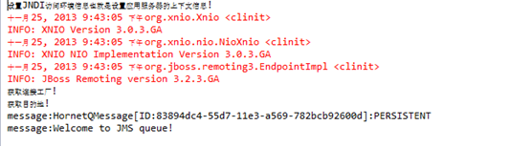
运行JMSProducer后,会在控制台上输出信息,如下图所示
图9-7 运行结果图

Slide 34
9.3 JMS程序的开发方法
9.3.3 JMS消息接收
接收消息可以分为同步和异步接收。
同步接收使用MessageConsumer.receive()方法实现，如果消息可用，JMS服务器将这个消息返回，否则接收者一直等待消息的到来。
异步接收通过向MessageConsumer注册消息监听器对象javax.jms.MessageListener，实现队列中消息的异步接收，消息的处理在onMessage()方法中实现。

Slide 35
9.3 JMS程序的开发方法
1、消息同步接收
Session session = connection.createSession(false,
Session.AUTO_ACKNOWLEDGE);
MessageConsumer consumer = session.createConsumer(destination);
connection.start();
/* CountDownLatch类是一个同步倒数计数器,构造时传入int参数,该参数就是计数器的初始值，每调用一次countDown()方法，计数器减1,计数器大于0 时，await()方法会阻塞后面程序执行，直到计数器为0。await(long timeout, TimeUnit unit)，是等待一定时间，然后执行，不管计数器是否为0。*/
CountDownLatch latch = new CountDownLatch(1);

Slide 36
TextMessage msg=null;
while (msg == null) {
System.out.println ("开始从JBOSS端接收信息-----");
/*receive如果没有定义参数或者参数为0，方法将一直处于封锁状态，直至消息到来；如果超时参数timeout大于0，则根据指定的超时参数等待一个消息的到来，如果在这个时间内有可用的消息，则返回消息。如果超时后没有可用的消息，则返回NULL。*/
msg = (TextMessage) consumer.receive(5000);
latch.await(1, TimeUnit.SECONDS);
}
……..

Slide 37
该程序的运行可分为2种方式：
（1）首先在Eclipse中运行SyncMesConsumer文件,从图9-8的运行结果可以看出它一直在等待接收消息。然后新打开一个DOS窗口，在DOS窗口中进入到JMSProducer程序所在的classes目录，然后使用命令行方式运行消息发送程序JMSProducer，命令如下所示：
java -cp D:\jboss-as-7.1.1.Final\bin\client\jboss-client.jar;.\ javaee.jms.queue.JMSProducer
最后会在控制台中显示成功接收到消息，如图9-10所示。

Slide 38
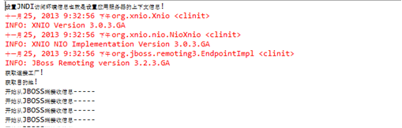
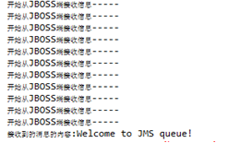

Slide 39
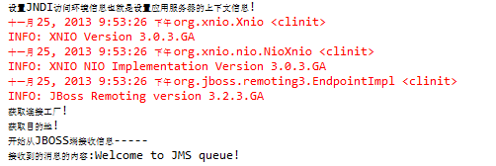
（2）首先在DOS窗口中运行JMSProducer程序，然后在在Eclipse中运行SyncMesConsumer文件，可以看到在控制台中直接显示接收到消息，如图9-11所示。

Slide 40
从上面的程序运行过程可以看出，在消息的同步接收模式中，接收消息的调用语句会等待消息到达，只有在获取到队列中的消息或等待超时情况下，方法调用才结束。
程序通过receive方法从消息队列中获取消息，如果当前队列中有现成消息，该方法就立即退出，并获取对应消息；如果当前队列没有消息，则该方法就阻塞当前程序，等待消息到达，直到方法等待超时或消息到达，该调用才返回。

Slide 41
9.3 JMS程序的开发方法
2、消息异步接收
public static class AsynMesListener implements MessageListener
{
public void onMessage(Message msg)
{
TextMessage tm = (TextMessage) msg;
try {
System.out.println("onMessage, recv text=" + tm.getText());
} catch(Throwable t) {
t.printStackTrace();
}
}
}

Slide 42
程序清单9-3 AsynReceiveMessage.java
public static void main(String[] args) throws Exception {
……
// 创建JMS连接、会话、生产者和消费者
connection = connectionFactory.createConnection
(DEFAULT_USERNAME, DEFAULT_PASSWORD);
Session session = connection.createSession(false,
Session.AUTO_ACKNOWLEDGE);
MessageConsumer consumer = session.createConsumer(destination);
AsynMesListener listenter = new AsynMesListener();
consumer.setMessageListener(listenter );
connection.start();
CountDownLatch latch = new CountDownLatch(1);
while (msg == null) {
System.out.println("开始从JBOSS端接收信息-----");
latch.await(5, TimeUnit.SECONDS);
}
……
}

Slide 43
消息异步接收程序AsyncMesConsumer的运行方式与同步接收程序相似，在这里不再赘述。
消息异步接收是以事件方式接收队列中的消息，该方法通常将一个消息接收对象注册到某个队列接收器中，然后程序继续执行其他逻辑。当队列消息到达时，消息接收对象会自动将消息接收下来；如果队列中没有消息，则消息接收逻辑也不会被阻塞。消息的异步接收模式可以有效提高程序执行效率。程序中的AsynMesListener是消息接收监听器，必须被注册到消息接收对象上，才能对队列中的消息进行异步接收。

Slide 44
9.4 消息驱动Bean（MDB）概述
消息驱动Bean是一种通过消息方式为外界提供服务的组件，JMS是MDB支持的一种最基本消息类型，也是Java EE服务器必须提供的消息机制。
MDB组件只是提供一种基于消息的服务请求模式，和具体业务逻辑无关。MDB只从指定消息队列中接收消息，而对消息内容并不知情，当消息到达时，EJB服务器将指定消息发送到特定的MDB组件，消息内容要在MDB的onMessage()方法中处理。具体的逻辑通常委托给其他EJB组件实现，而MDB只是提供一种基于消息的逻辑调用机制。

Slide 45
9.5消息驱动Bean组成
一个MDB需要使用@MessageDriven标注并实现javax.jms.MessageListener接口。
消息驱动Bean主要用来处理异步消息，客户端向容器发送一个JMS消息之后，不必等待消息驱动Bean处理完毕便可直接返回。消息被发送给由容器管理的JMS消息队列，容器在适当的时候通知消息驱动Bean的方法onMessage()加以处理。

Slide 46
9.6 消息驱动Bean开发方法
9.6.1监听点对点消息的MDB例子
//设置消息驱动Bean监听的目的类型为Queue、目的地址为queue/test
@MessageDriven(activationConfig = {
@ActivationConfigProperty(
propertyName = "destinationType",
propertyValue = "javax.jms.Queue"),
@ActivationConfigProperty(
propertyName = "destination",
propertyValue = "queue/test")
})

Slide 47
public class PTPMessageBean implements MessageListener
{
@Resource
private MessageDrivenContext mdc;
public PTPMessageBean() { }
public void onMessage(Message inMessage) {
TextMessage msg = null;
try {
if (inMessage instanceof TextMessage) {
msg = (TextMessage) inMessage;
System.out.println("消息驱动Bean:接收到的消息 "
+ msg.getText());
}

Slide 48
else {
System.out.println("消息的类型不正确： “
+ inMessage.getClass().getName());
}
} //end of try
catch (JMSException e)
{
e.printStackTrace();
mdc.setRollbackOnly();
}
catch (Throwable te)
{
te.printStackTrace();
}
}//end of onMessage()
}//end of class PTPMessageBean

Slide 49
当EJB服务器加载MDB组件时，首先检查组件所绑定的消息队列是否存在，如果存在，就将MDB组件和该队列相关联。
在DOS窗口中运行JMSProducer程序，观察到JBoss控制台打印出接收消息，如图9-14所示。

Slide 50
9.6 消息驱动Bean开发方法
9.6.2 监听Pub/Sub消息的MDB例子
基于Topic队列的MDB组件开发方法与基于Queue型队列的组件开发方法类似，但是基于Topic型队列的MDB组件需要配置subscriptionDurability属性。该属性值可以是Durable和NonDurable。NonDurable是默认值。
对于NonDurable型MDB组件，如果某个时刻EJB服务器失去了和JMS消息服务器的连接，则MDB组件不会收到该时刻所有的消息；
对于Durable型MDB组件，JMS服务会将消息进行保存然后再发给消息接收者，因此消息不会丢失。

Slide 51
9.6 消息驱动Bean开发方法
基于Durable型的MDB组件必须设置clientID，它是设定MDB在消费Topic队列时使用的唯一身份标识，必须在队列服务器范围内唯一。
基于NonDurable类型的MDB可以不配置该属性，且开发方法与前面监听点对点的MDB开发方法相同。因此在本节只介绍基于Durable型的MDB组件开发方法。

Slide 52
//设置消息驱动Bean监听的目的类型为Topic、
目的地址为topic/test、可持久性存储消息以及用户ID
@MessageDriven(activationConfig = {
@ActivationConfigProperty(
propertyName = "destinationType",
propertyValue = "javax.jms.Topic"),
@ActivationConfigProperty(
propertyName = "destination",
propertyValue = "topic/test"),
@ActivationConfigProperty(
propertyName = "subscriptionDurability",
propertyValue = "Durable"),
@ActivationConfigProperty(
propertyName = "clientID",
propertyValue = “consumer_a”)，

Slide 53
@ActivationConfigProperty(
propertyName=”messageSelector”,
propertyValue=”JMSType = ‘car’ AND color = ‘blue’ and weight > 2500”)})
})
public class PubSubMDB implements MessageListener {
@Resource private MessageDrivenContext mdc;
public PubSubMDB() { }
public void onMessage(Message inMessage) {
TextMessage msg = null;
try {
if (inMessage instanceof TextMessage)
{
msg = (TextMessage) inMessage;
System.out.println("消息驱动Bean:接收到的消息 "
+ msg.getText());
}

Slide 54
else {
System.out.println("消息的类型不正确： " +
inMessage.getClass().getName());
}
} catch (JMSException e)
{
e.printStackTrace();
mdc.setRollbackOnly();
}
catch (Throwable te)
{
te.printStackTrace();
}
}//end of main
}//end of class PubSubMDB

Slide 55
9.7 消息驱动Bean的选择与使用
MDB是一个JMS消息的异步消息消费者。它由无状态的session Bean演化而来，其区别在于：无状态session Bean提供了业务接口，可以被客户端直接调用，与客户端之间是同步的通信方式；MDB只是一个消息监听者，不能被客户端直接调用。
所以，在实际开发中，应该根据需求来选择stateless session bean和MDB。
  1. 如果该业务方法的处理时间比较长，而且处理时间可能具有一定的不确定性。
  2. 客户端不需立即得到该方法的返回结构。以上情况时可以使用MDB。
MDB的使用：MDB作为消息监听器，不用对外提供接口，但是，需要实现MessageListener接口。

Slide 56

9.8 消息驱动Bean生命周期
不存在状态
主要针对消息驱动Bean组件对象不存在的状态。
池状态
在一个消息驱动Bean组件被部署到服务器后，服务器通常会提前创建一定量的消息驱动Bean组件对象，并将它们临时缓存在缓冲区中，这种状态的对象，称为处于池状态的MDB组件对象

Slide 57
调用状态
当有消息到达MDB组件所关联的消息队列时，EJB服务器会接受该消息，并从MDB组件池中选取或重新创建一个MDB组件对象，调用该组件上的onMessage（）方法处理消息。一个MDB组件对象在特定时间只能处理一个消息，处理完消息的MDB组件对象会被释放到组件池中或被销毁。

Slide 58
9.9 消息驱动Bean生命事件
PostConstruction事件
PreDestroy事件

Slide 59
9.10小结
JMS概述
JBoss MQ配置
JMS程序的开发方法
消息驱动Bean（MDB）概述
消息驱动Bean组成
消息驱动Bean开发方法
消息驱动Bean生命周期
消息驱动Bean生命事件

